Slide 1
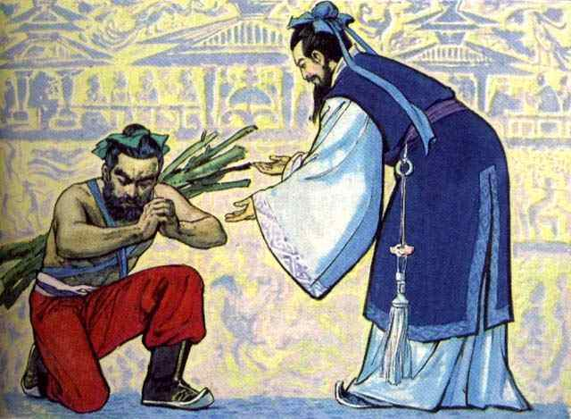
负荆请罪

Slide 2
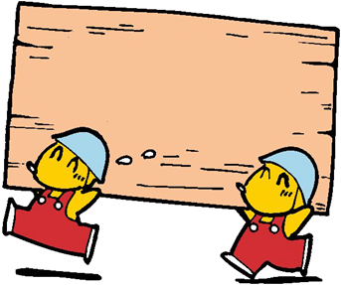
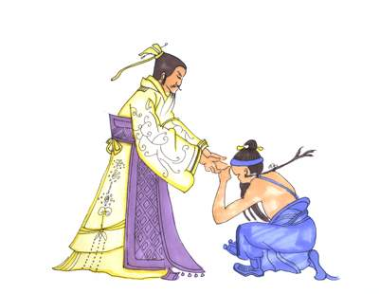
阅读思考
1.“负荆请罪”是什么意思？
2.谁向谁请罪？
3.为什么要请罪？
4.结果怎样？

Slide 3
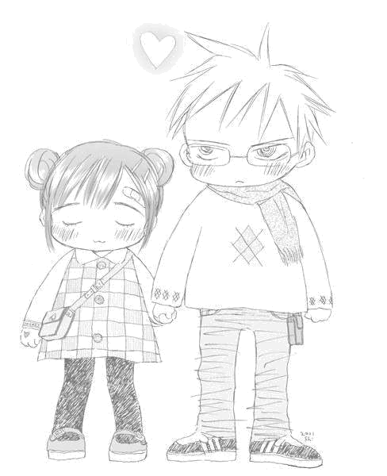
今天我们要学习的这篇课文是一个剧本。请同学们回忆一下，我们曾经学过什么剧本？剧本的一般特点是什么？阅读剧本的基本要求是什么？

Slide 4
剧本开头先写明故事发生的时间、地点和剧本中的任务。
剧始和剧中的方括号内主要交代舞台布景及任务活动情况，剧中的小括号内交代人物说话时的表情、动作等。
剧本一般都是通过尖锐的戏剧冲突来展示人物性格特点。

Slide 5
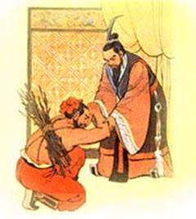
选择正确的读音
府邸（shǐ dì）
筵 (xián yán )席
踱（duó dù）步
廉颇（pō bō）
上卿（qīn qīng ）
侮（wū wǔ）辱

Slide 6

jīng lìn hán
负荆请罪 蔺相如 韩勃
jù shù yōng
惧怕 宽恕 昏庸

Slide 7

词语理解
厉害：难以对付。
惧怕：害怕。
宽恕：宽容。
昏庸：糊涂而愚蠢。

Slide 8

自由轻声读，要求：
（1）读准字音，认清字形，画出不理解的词语。
（2）查字典或联系上下文理解不懂的词语。
（3）边读边思考揭题时所提的问题。

Slide 9
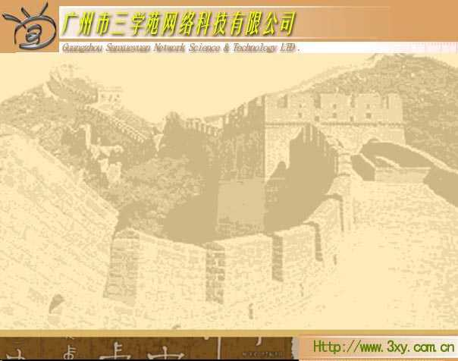
思考：
蔺相如对廉颇的傲慢无礼是怎么做的？他为什么要这样做？
蔺相如先是对廉颇避让。他避让廉颇并非害怕他，而是为了国家利益。
答案：

Slide 10
思考：
廉颇为什么向蔺相如负荆请罪？
从“负荆请罪”可以看出廉颇是
一个______________的人。
勇于改过，以国利益为重

Slide 11
从“负荆请罪”可以看出蔺相如
是一个__________________
_____________的人。
以国家利益为重，顾大局
识大体，胸怀宽广

Slide 12
“负荆请罪”这个故事的前因
是 ____________________
_______，结果是________。
廉颇看到蔺相如职位比自己高，
很不服气
负荆请罪

Slide 13
精读剧本第二幕:
1.默读课文，想一想：你从这一幕中读懂了什么？
2.集体交流读懂与不懂的地方。

Slide 14
再次默读课文，思考：
（1）为什么说蔺相如“真是一个深明大义、宽容大度的人”？
（2）廉颇是怎样的人？

Slide 15

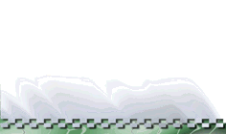
你真是一个深明大义、宽容大度的人啊！
讨论
（1）理解深明大义、宽容大度。
（2）蔺相如的“深明大义、宽容大度”表现在哪里？

Slide 16
比较句子
①你真是一个深明大义、宽容大度的人啊！
②你是一个深明大义、宽容大度的人啊！
同学们说说你喜欢哪个句子,为什么。

Slide 17
在第二幕剧本中，我们认识了勇于改过的廉颇，对深明大义、宽容大度的蔺相如也有一定的了解，要想进一步了解蔺相如，还得认真地读读剧本第一幕。

Slide 18

阅读课文片段，完成练习
《负荆请罪》是个历史小话剧，通过（ ）
讲了（ ）的故事。从故事中，我们知
道了“负荆请罪”这个词的意思是（ ）

Slide 19
廉颇：
能服从赵王的调遣带兵奔赴边界作好抵御秦兵的准备，使秦王不敢轻举妄动，虽然计较个人得失和蔺相如闹不团结，但知错就改，并负荆上蔺相如府上请罪，性格坦率。此后能和蔺相如一起同心协力保卫赵国。

Slide 20
蔺相如：
对事件能深思熟虑，随机应变，对秦王不顾生死，敢于斗争，对廉颇能顾全大局，忍辱退让，一切以国家利益为重。因为他为维护赵国利益一再立下功劳，先后被封为上大夫，上卿。

Slide 21
轻声读这一幕，想一想：蔺相如的深明大义、宽容大度体现在什么地方？
行动：
在路上有意避让廉颇的车子；好几天不上朝，避免与廉颇见面。
语言：
要知道，秦王不敢侵略我国，是因为我们赵国武有廉颇，文有蔺相如。要是我跟将军闹翻了，后果将会怎样？

Slide 22
选择最恰当的量词填在下边句子的横线上
张 轮 片 方 副 弯 付 幅
(1)深蓝的天空中挂着一 金黄的圆月，下面是海边的沙地……
(2)她们的吃法很文雅，用一 小巧的手帕，托着牡蛎，头稍向前伸……
(3)一 新月升起了，我们借助淡淡的月光，在忽明忽暗的梨树林里走着
(4)这时候，我的脑子里忽然闪出一 神异的图画来。

Slide 23

感悟人物
（1）现在，廉颇和蔺相如留给你的印象除了知错能改，宽容大度，还有什么？
（2）对于这样的两个著名的历史人物，我们可以用哪些成语来形容他们呢？
廉颇：知错能改，迷途知返，负荆请罪，痛改前非
蔺相如：顾全大局，宽容大度，深明大义，一心为国

Slide 24
自从廉颇负荆请罪后，两个人就团结合作，共同保卫赵国。赵国也因为有了他们两个人，国势大增，成为当时非常强大的诸侯国。

Slide 25

课外作业
1.学了本课，你有哪些收获？写下来。
2.课外收集有关剧本的其它知识。

Slide 26

课外拓展
自由组合，合作制作道具，表演课本剧《负荆请罪》。

Slide 27


